Slide 1
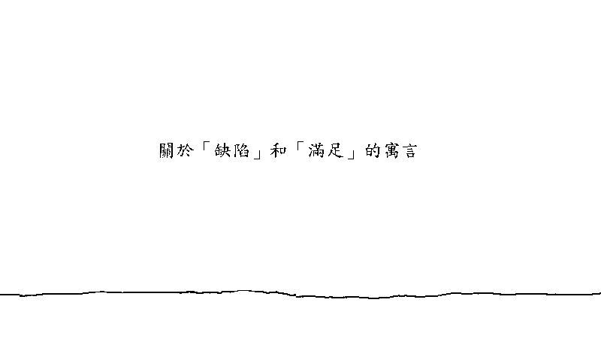

Slide 2
作者： Shel Silverstein
書书名： The Missing Piece

Slide 3
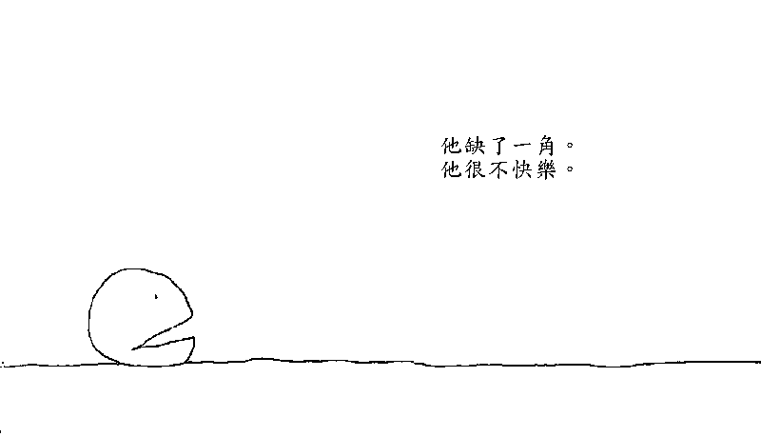

Slide 4
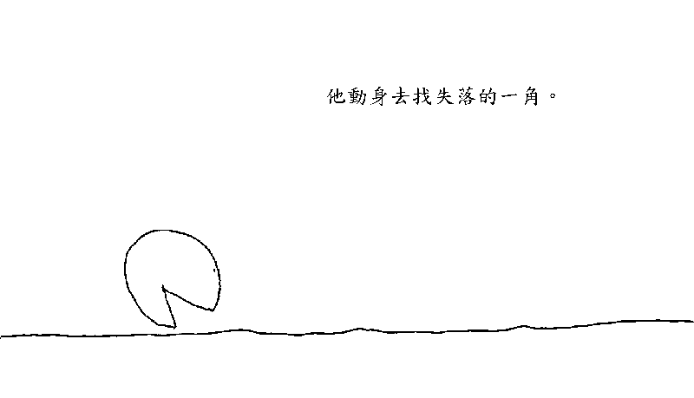

Slide 5
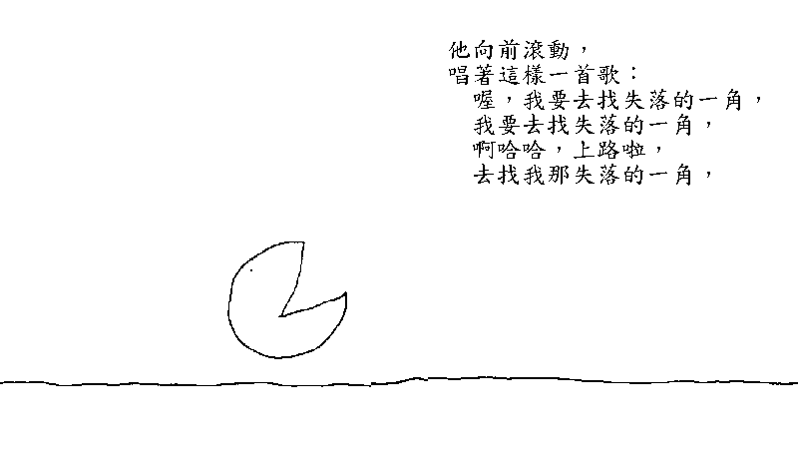

Slide 6
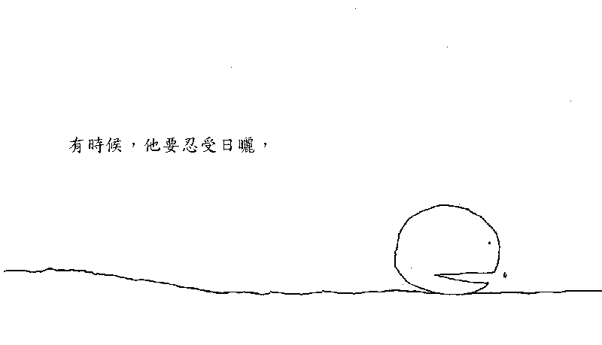

Slide 7
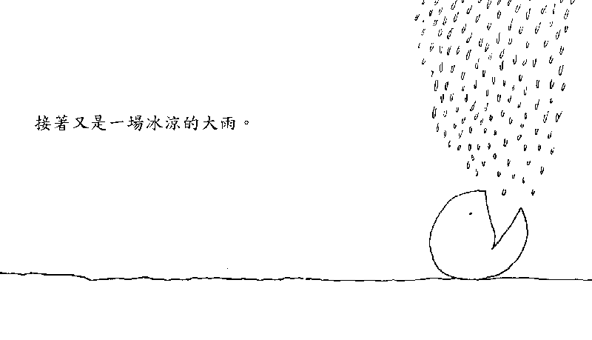

Slide 8
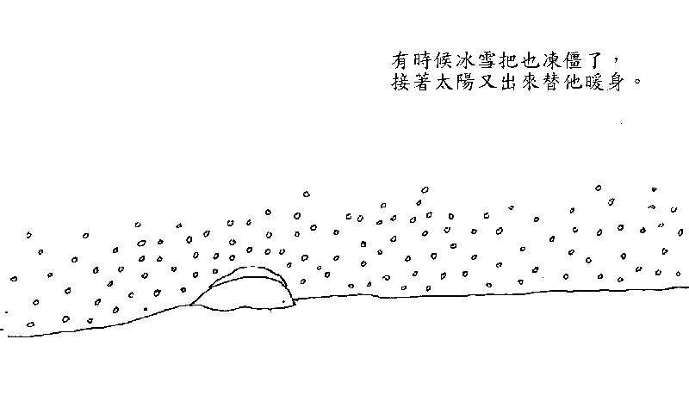

Slide 9
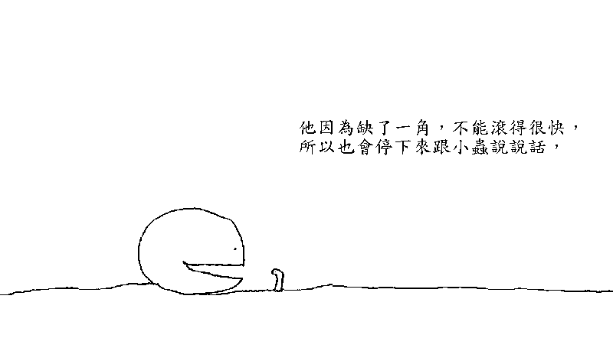

Slide 10
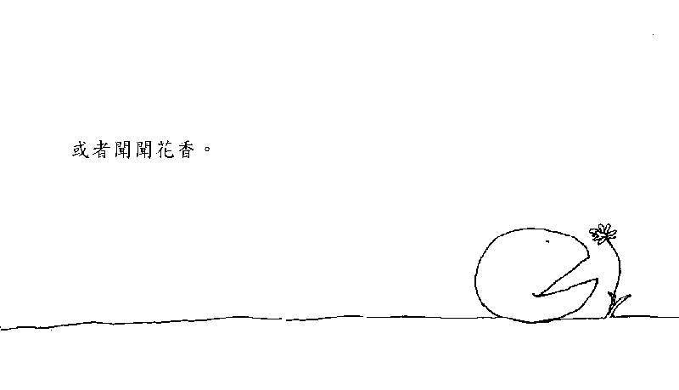

Slide 11
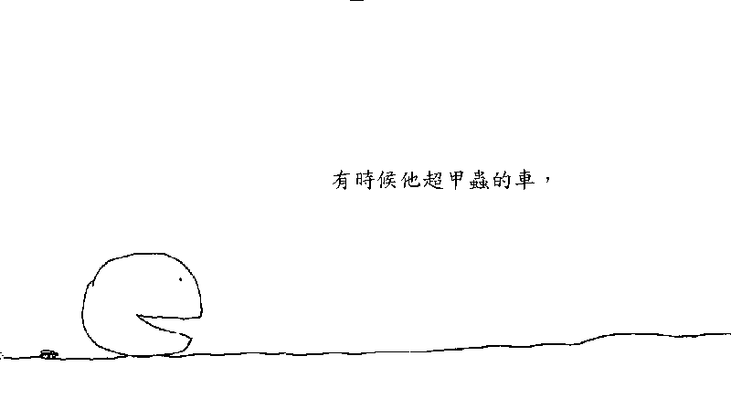

Slide 12
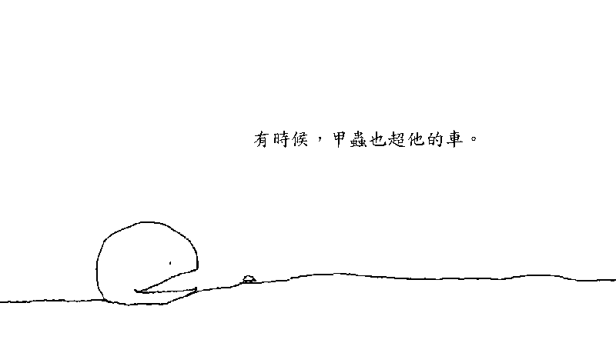

Slide 13
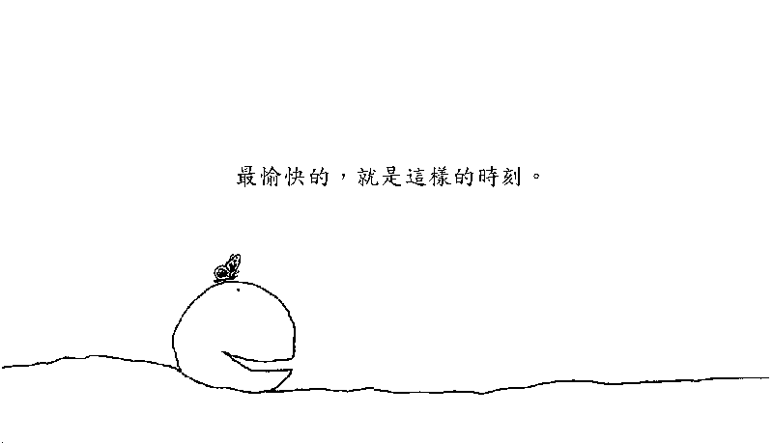

Slide 14
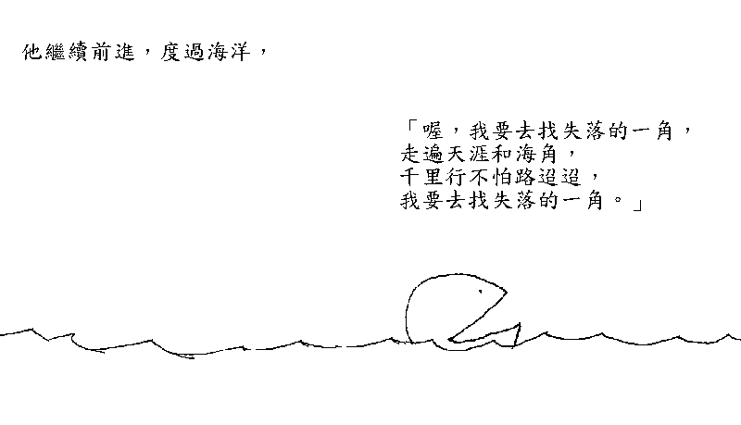

Slide 15
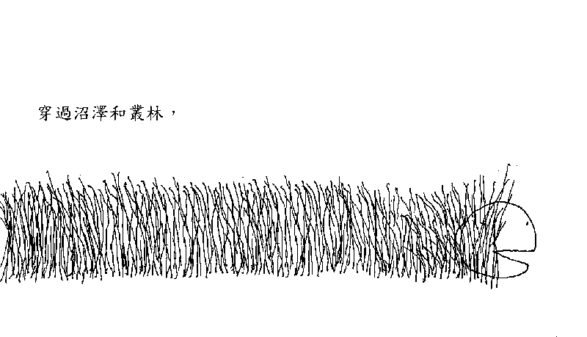

Slide 16
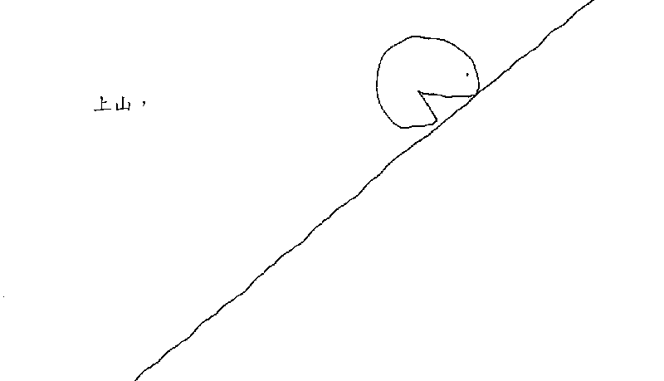

Slide 17
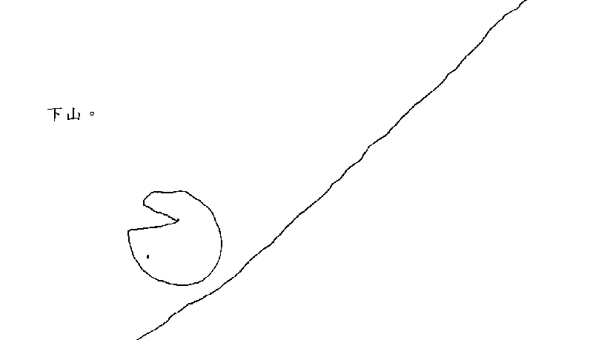

Slide 18
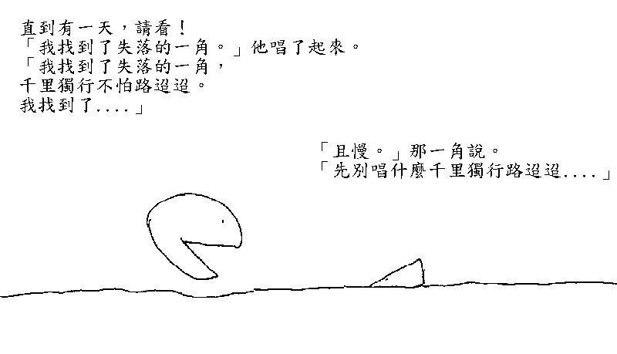

Slide 19
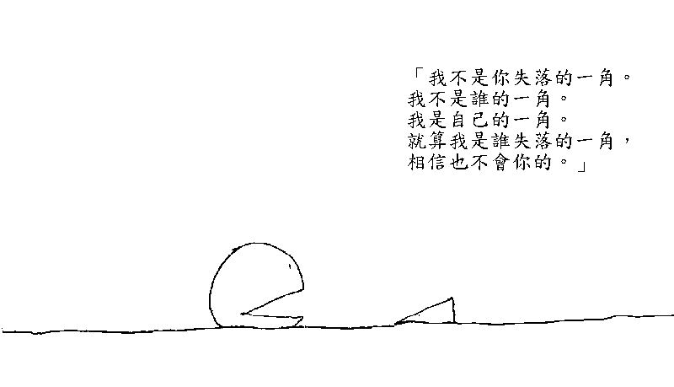

Slide 20
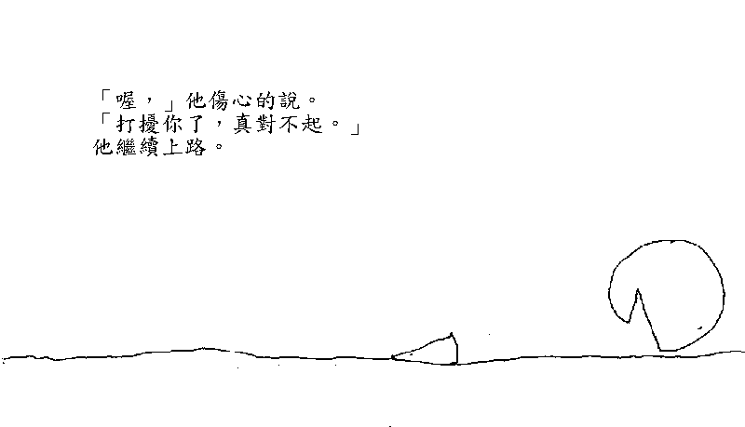

Slide 21
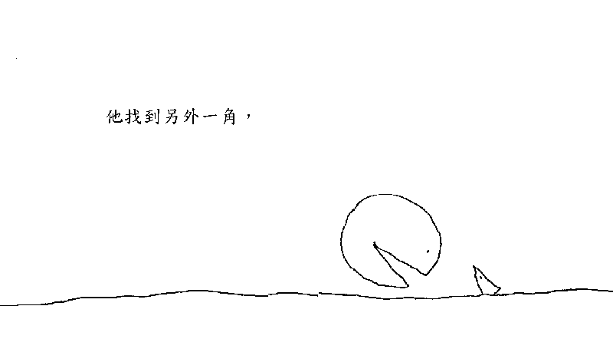

Slide 22
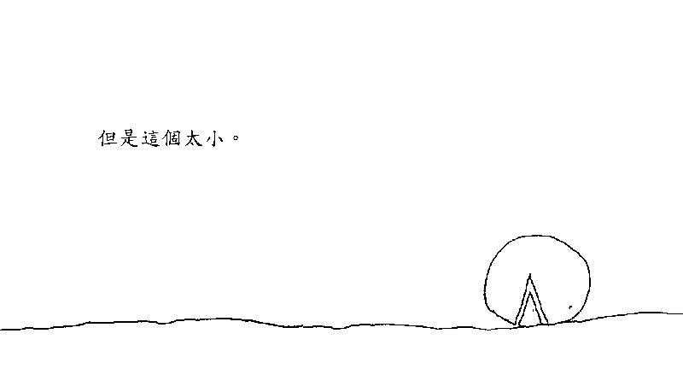

Slide 23
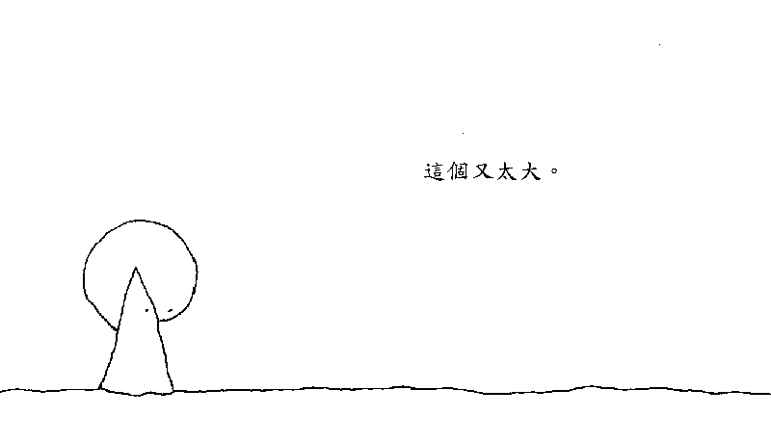

Slide 24
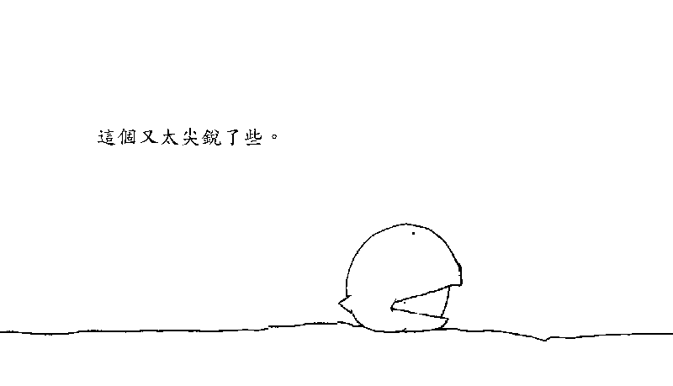

Slide 25
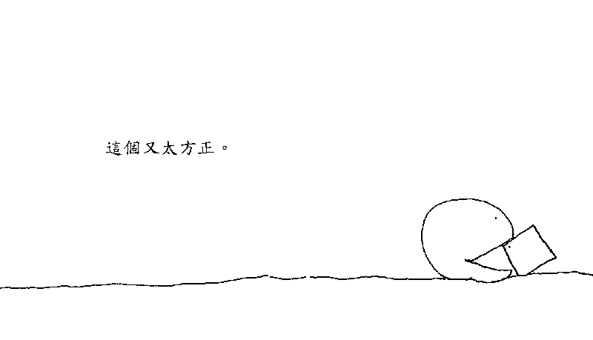

Slide 26
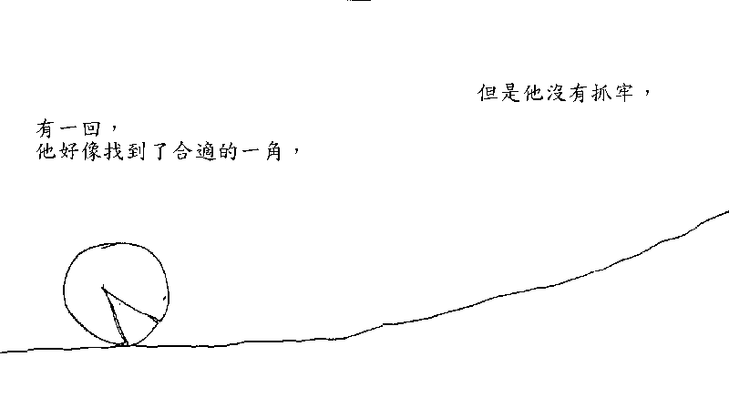

Slide 27
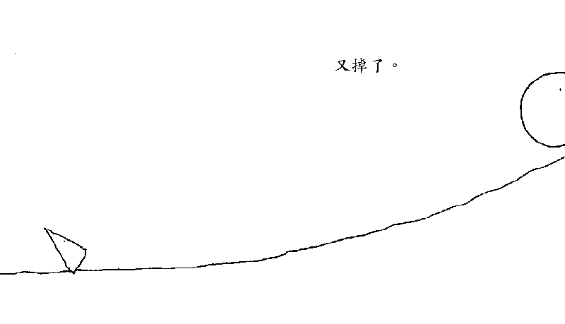

Slide 28
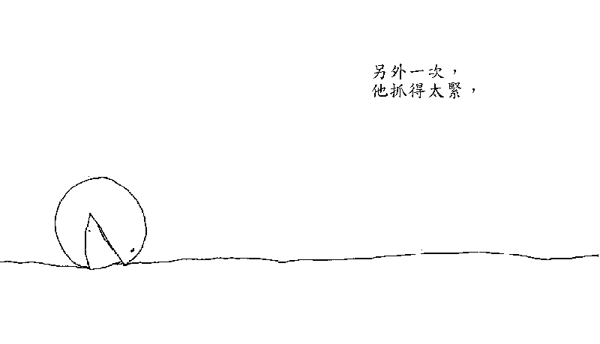

Slide 29
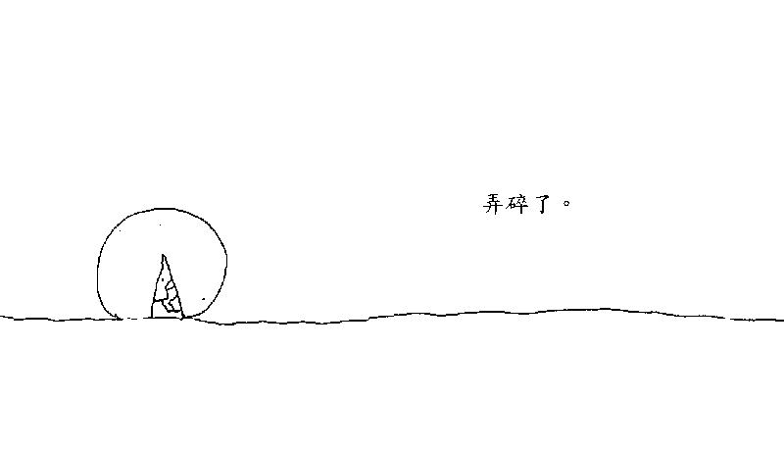

Slide 30
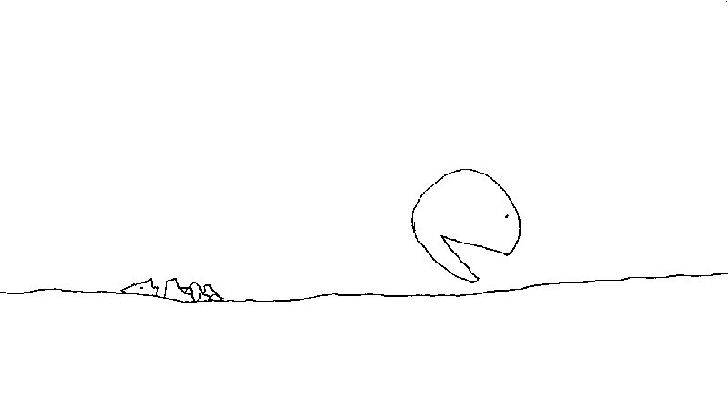

Slide 31
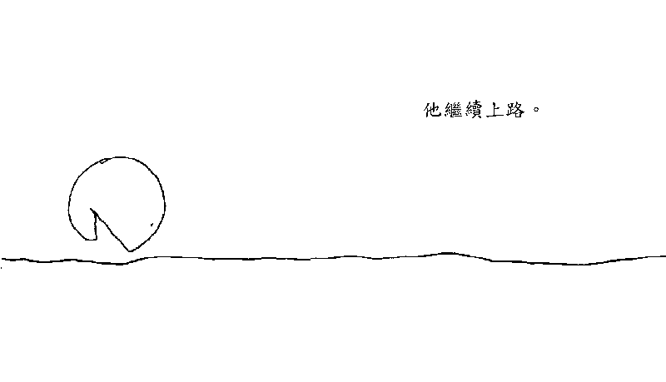

Slide 32
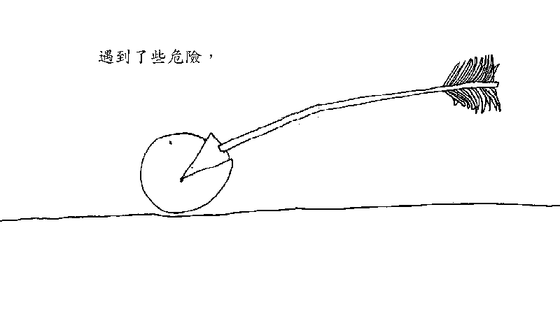

Slide 33
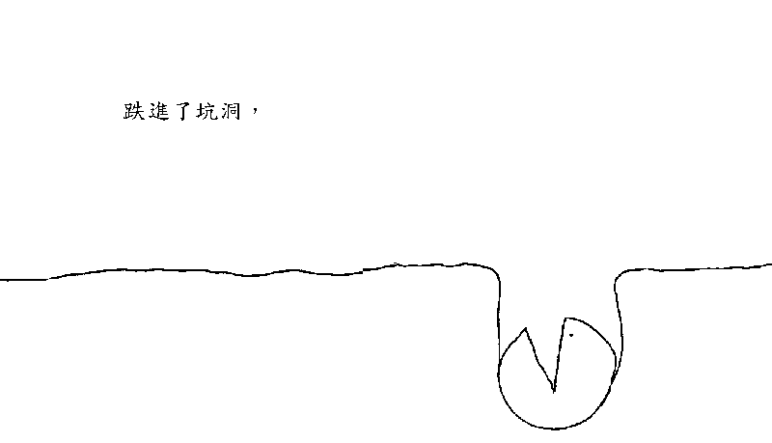

Slide 34
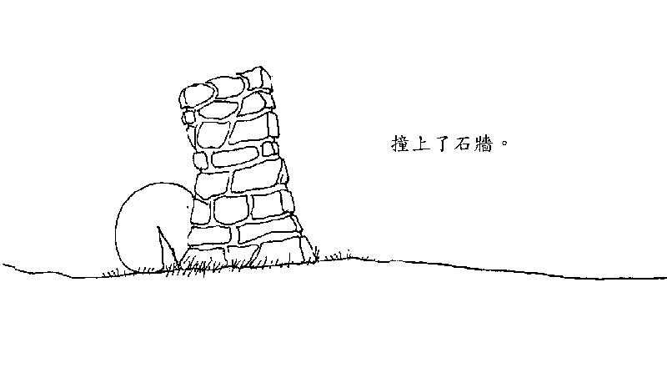

Slide 35
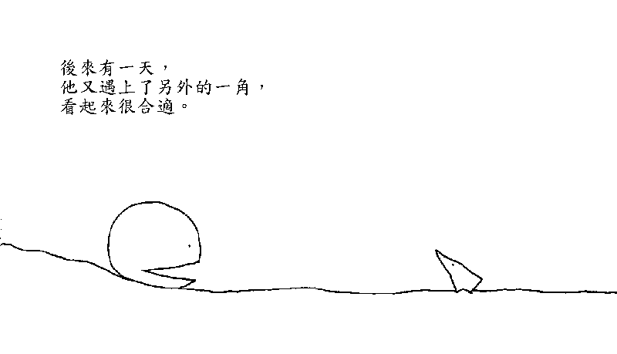

Slide 36
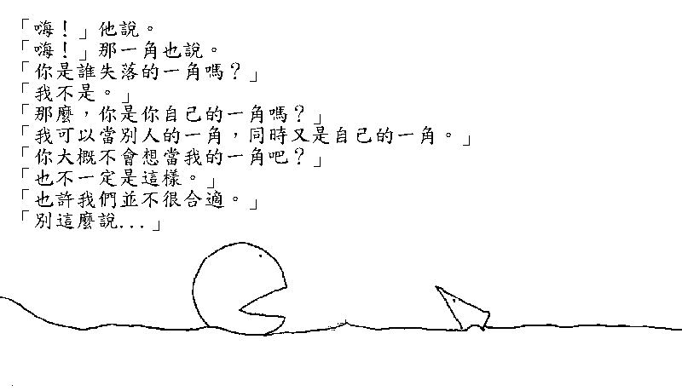

Slide 37
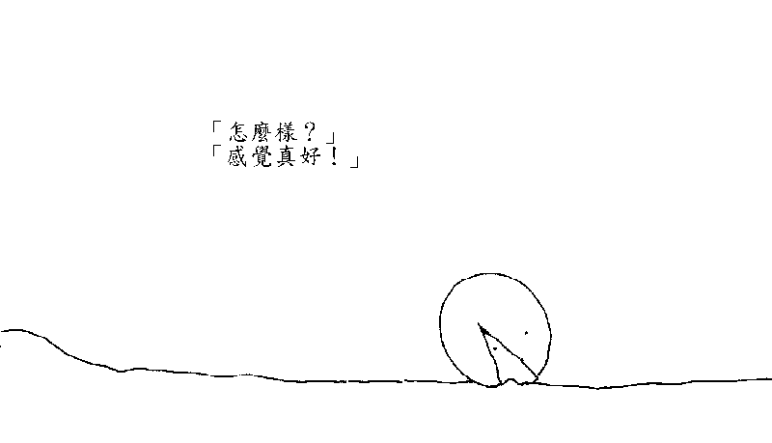

Slide 38
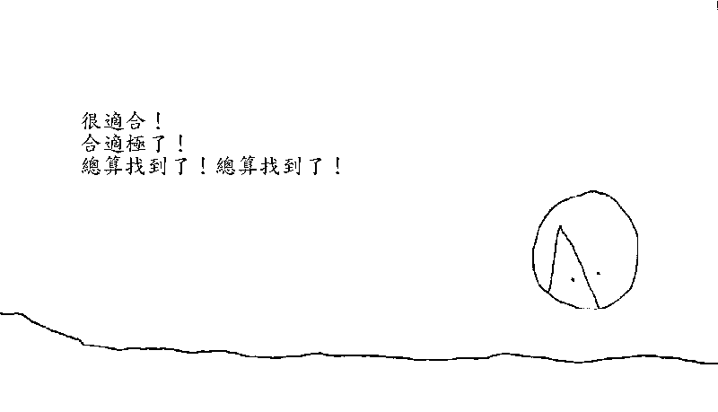

Slide 39
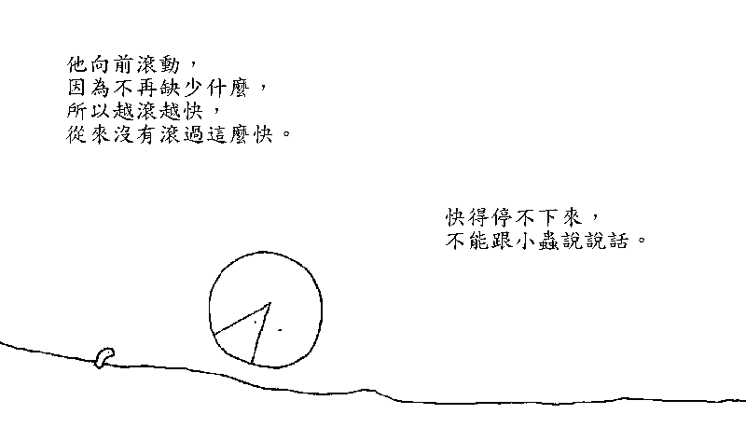

Slide 40
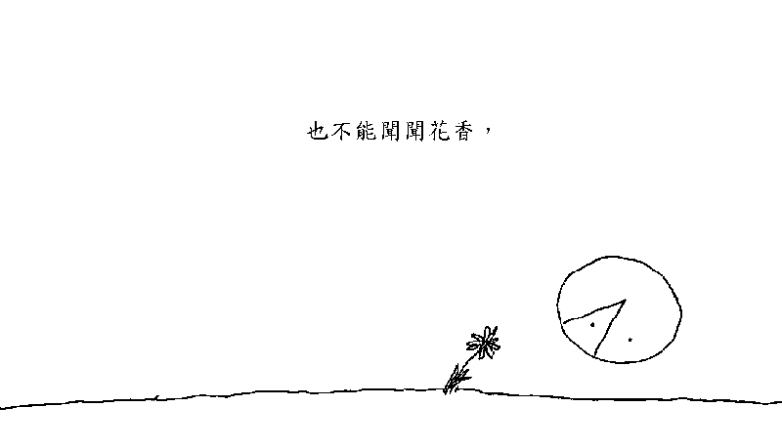

Slide 41
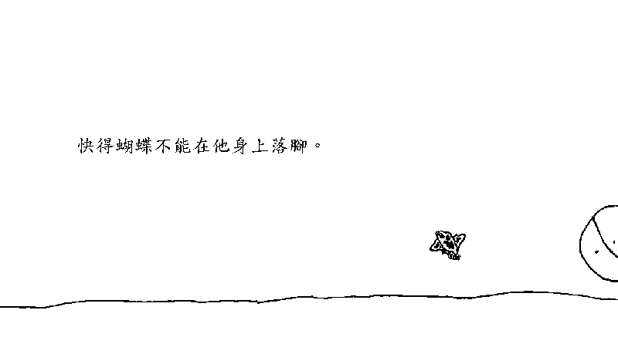

Slide 42
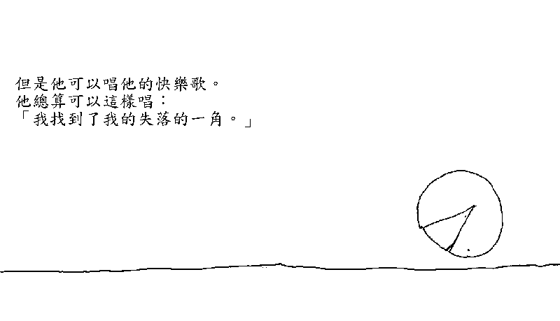

Slide 43
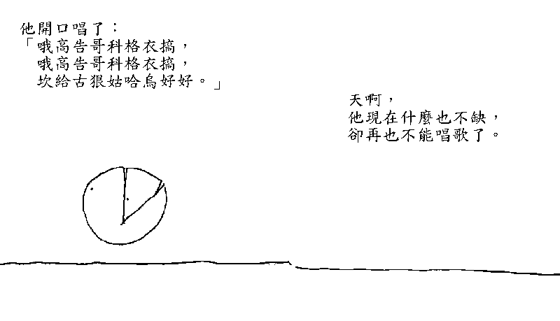

Slide 44
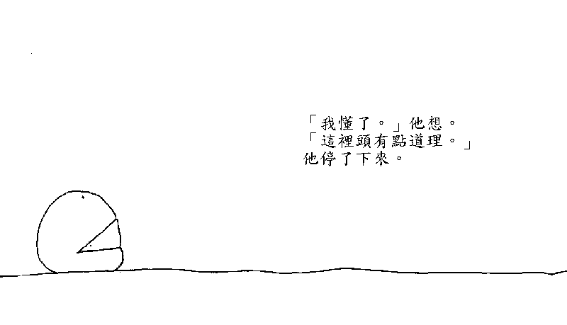

Slide 45
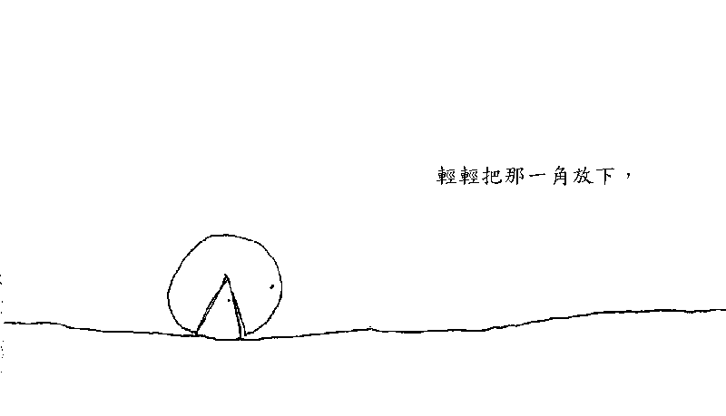

Slide 46
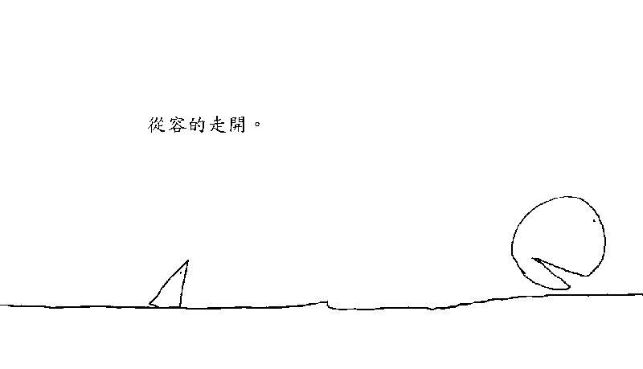

Slide 47
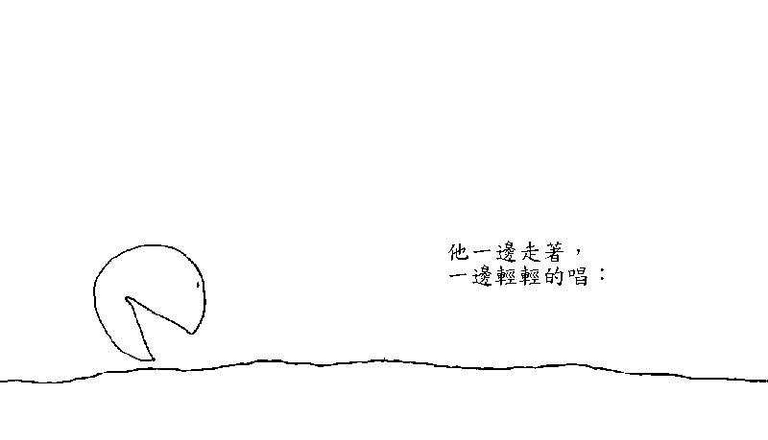

Slide 48
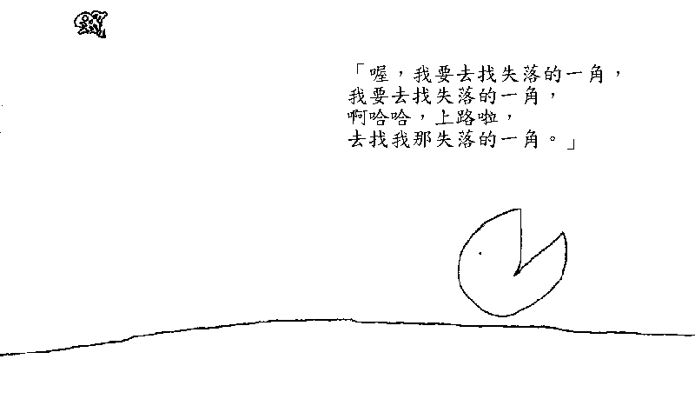

Slide 49
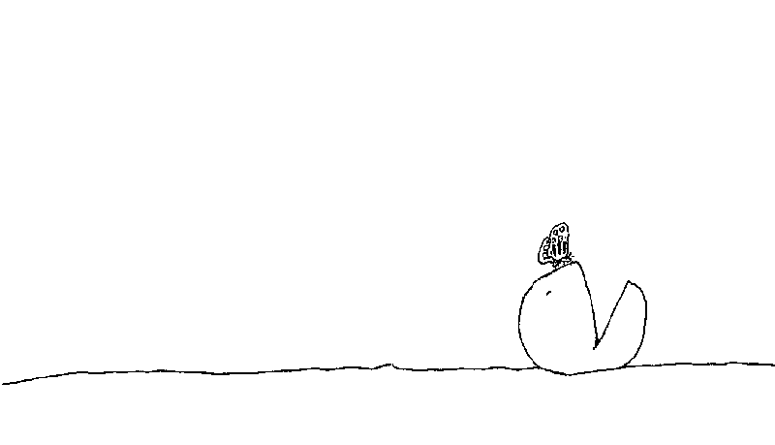

Slide 50
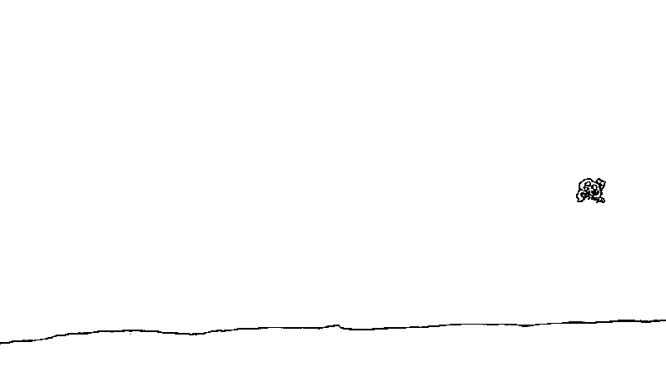

Slide 51
关于成熟

Slide 52
在一个讲究包装的社会里，
我们常禁不住羡慕别人光鲜华丽的外表，
而对自己的欠缺耿耿于怀。

Slide 53
但就我多年观察，我发现没有一个人的生命是完整无缺的，每个人都少了一样东西。
有人夫妻恩爱、月入数十万，却是有严重的不孕症；
有人才貌双全、能干多金，情字路上却是坎坷难行；
有人家财万贯，却是子孙不孝；
有人看似好命，却是一辈子脑袋空空。

Slide 54
每个人的生命，都被上苍划上了一道缺口，
你不想要它，它却如影随形。
以前我也痛恨我人生中的缺失，但现在我却能宽
心接受。

Slide 55
因为我体认到生命中的缺口，
彷若我们背上的一根刺，
时时提醒我们谦卑，
要懂得怜恤。

Slide 56
若没有苦难，我们会骄傲，没有沧桑，我们不会以同理心去安慰不幸的人。
我也相信，人生不要太圆满，有个缺口让福气流向别人是很美的一件事，

Slide 57
你不需拥有全部的东西，若你样样俱全，别人吃什么呢？
也体认到每个生命都有欠缺，我也不会再去与人作无谓的比较了，反而更能珍惜自己所拥有的一切。

Slide 58
所以，不要再去羡慕别人如何如何，
好好数算上天给你的恩典，
你会发现你所拥有的绝对比没有的要多出许多。

Slide 59
而缺失的那一部分，
虽不可爱，却也是你生命的一部分，
接受它且善待它，
你的人生会快乐豁达许多。

Slide 60
如果你是一个蚌，
你愿意受尽一生的痛苦而凝结一粒珍珠，
还是不要珍珠，
宁愿舒舒服服的活着？！

Slide 61
如果你是一支老鼠，
你突然发觉你已被关进捕鼠笼…..
而你面前有一块香喷喷的蛋糕，
这时，
你究竟是吃还是不吃呢？！

Slide 62
早期的扑满都是陶器，
一旦存满了钱，就要被人敲碎，
如果有这么一支扑满，一直没有钱放进来，
一直瓦全到今天，就成了名贵的古董,
你愿意做哪一种扑满？

Slide 63
你每想到一次就记下你的答案，直到
有一天你的答案不再变动，那就是你
成熟了！

Slide 64
找一个懂你的人，也期许自己做一个懂他的人

Slide 65
聪明的人喜欢猜心，虽然每次都有猜对了却失
去了自己的心

Slide 66
傻气的人喜欢给心，虽然每次都被笑
了却得到了别人的心

Slide 67
鱼说：你看不见我的泪水；
因为我在水中………..
水说：我能感觉到你的泪；
只因你在我的心中………..

